Slide 1
Педагогический дизайн
школьного образовательно-научно-культурного центра
как пространства социализации исследовательского типа
МБОУ «Лицей № 11 г. Челябинска»
Соглашение № 03.w04.21.0062
от 18 июля 2017 года

Slide 2
Задачи инновационного проекта
Организация исследовательского образования посредством разворачивания пространства индивидуального образования, пространства учебного исследования, пространства социальных практик и индивидуальных проблемно-познавательных программ.
Разворачивание исследовательских методов в образовании как в естественнонаучной, технической, так и в гуманитарной сферах.
Организация сетевого взаимодействия и наукоемкого партнерства с институтами социокультурной среды как пространства социальных и исследовательских практик.
Создание внутри образовательной организации максимально возможного количества социальных практик – музейного пространства, коммуникативного пространства, поликультурного пространства, событийной образовательной среды и др.
Создание модели образовательной организации как современного ресурсного и коммуникативного центра, создания на его базе образовательно-научно-культурного комплекса - объединения науки, технологии и искусства.

Slide 3
Целевая аудитория проекта
Обучающиеся
Педагоги образовательной организации
Родительская общественность
Педагогическая общественность

Slide 4
Описание сути инновации
Компетенции
исследовательского образования

Slide 5
Исходные данные
Описание сути инновации
Образование - система трансформации личности,
социальный «лифт»…
«Доминанта исследовательского образования,
как и большой науки – поиск истины» (А.О.Карпов)
Генерализация исследовательского образования есть императив познавательной свободы, конституирующей свободу выбора познавательной деятельности в условиях пластичности образовательной среды.
Педагогический дизайн - направление педагогической науки, связанное с разработкой и изучением ситуаций, условий, сценариев и объектов, обеспечивающих успешное обучение в специально созданной образовательной среде.

Slide 6
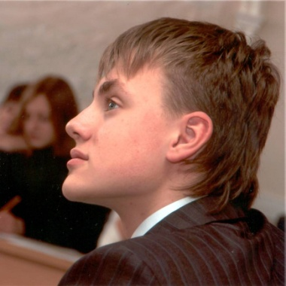
Описание сути инновации
Модели выпускника
(исследовательская одаренность)
I тип – «Продуктивный реалист» - имеет навыки прикладного творчества в конкретной сфере, повышенные адаптационные возможности.
II тип – «Исследователь»,
доминантными качествами которого являются исследовательская активность, познавательная мотивация, стремление к индивидуальному стилю деятельности.
III тип - «Творческий лидер» - имеет доминантные качества исследователя с особенностями глобального мышления, работа в режиме сотрудничества, синергетического взаимодействия.

Slide 7
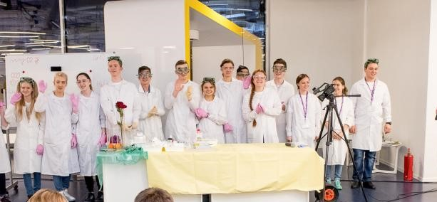
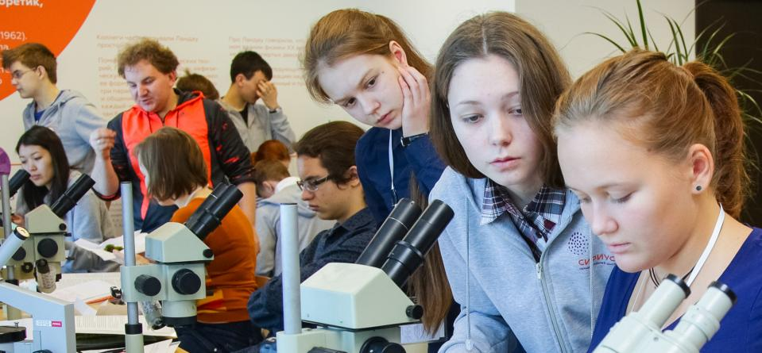
1. Педагоги́ческий диза́йн (англ. Instructional Design, Instructional Systems Design, ISD) — научная дисциплина, занимающаяся разработкой наиболее эффективных, рациональных и комфортных способов, методов и систем обучения, которые могут быть использованы в сфере профессиональной педагогической практики.
Описание сути инновации
2. Педагогический дизайн - системный подход к построению учебного процесса. Позволяет выстроить единую систему из целей обучения, учебного материала и инструментов, доступных для передачи знаний.
В основе педагогического дизайна — содержание курса, стиля и последовательности изложения материала, а также способов его представления.
3. Педагогический дизайн - направление педагогической науки, связанное с разработкой и изучением ситуаций, условий, сценариев и объектов, обеспечивающих успешное обучение.
Педагогический дизайн это деятельность, которая включает в себя: процесс спецификации учебной системы, описание необходимых и формируемых знаний, умений и компетенций, сценариев обучения, деятельности и ресурсов, которые используются внутри этих сценариев.

Slide 8
Мероприятия по внедрению/распространению
инноваций
Сценарный план ролика
Материалы для ролика
https://youtu.be/P7gSWA9bDJg
https://www.1tv.ru/shows/dobroe-utro/reportazh/kto-pobedit-sosulki-dobroe-utro-fragment-vypuska-ot-15-12-2016
http://www.proba.l-11.ru/
https://vk.com/peremenka_l11?z=album-26215396_244904553
http://www.l-11.ru/index.php?option=com_content&view=article&id=955:itogi-vserossijskogo-foruma-nauchnoj-molodezhi-shag-v-budushchee&catid=7&Itemid=102

Slide 9
Мероприятия по внедрению/распространению
инноваций
Фрагмент таблицы
Система вопросов, рассматриваемых в рамках вебинаров
№ | Вопрос | Ведущий | Категория участника
1 | Исследовательское образование: методология, специфика, результат | Е.В. Киприянова, д.п.н., директор МБОУ «Лицей № 11 г. Челябинска» | директора, заместители директора, учителя
2 | Исследовательское поведение и социализация исследовательского типа | д.п.н., директор МБОУ «Лицей № 11 г. Челябинска» | директора, заместители директора, учителя
3 | Открытость познавательной системы и сеть высокотехнологичных партнерств | Е.В. Киприянова д.п.н., директор МБОУ «Лицей № 11 г. Челябинска» | директора, заместители директора, учителя
4 | Избыточная событийная среда на примере формирования инженерной культуры и профессионального самоопределения школьников | Н.М. Шептицкая зам. директора по НМР МБОУ «Лицей № 11 г. Челябинска» | заместители директора, учителя
5 | Разворачивание исследовательских методов в образовании в естественнонаучной, технической и в гуманитарной сферах как альтернативы традиционной классно-урочной системе | Е.Н. Федечкина зам. директора по УВР МБОУ «Лицей № 11 г. Челябинска» | заместители директора, учителя
6 | Дидактика на основе исследовательских кейсов | Н.М. Шептицкая зам. директора по НМР МБОУ «Лицей № 11 г. Челябинска» | заместители директора, учителя

Slide 10
Мероприятия по внедрению/распространению
инноваций

Slide 11
Мероприятия по внедрению/распространению
инноваций
Разработаны рабочие программы курсов внеурочной деятельности:
1) «Проектные задачи и эксперименты» (1-4 кл.);
2) «Читающий лицей» (2-4 кл., 5-7 кл.)
3) «Школа на ладони: проекты и исследования» (5-9 кл.);
4) «Лабораторно-химические исследования» (5-9 кл.);
5) «Я – исследователь. Я – изобретатель» (5-6 кл.);
6) ) «Загадки природы» (2-4 кл.)
7) «Опыт самостоятельных исследований» (7-8 кл.);
8) «Техническое моделирование» (5-6 кл.)
Разработаны рабочие программы курсов дополнительного образования:
1) «Радиоэлектроника. Автоматика» (7-8 кл.)
2) «3Dмоделирвоание» (10-11 кл.)
3) «STAжеры» (5-9 кл.);
4) «Введение в нанотехнологии. Модуль «Химия» (10-11 кл.);
5) «Введение в нанотехнологии. Модуль «Физика»; (10-11 кл.);
6) «Введение в нанотехнологии. Модуль «Биология» (10-11 кл.).

Slide 12
Мероприятия по внедрению/распространению
инноваций

Slide 13
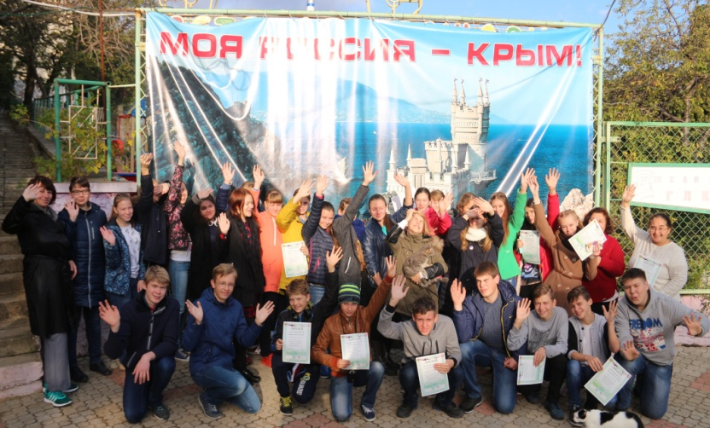
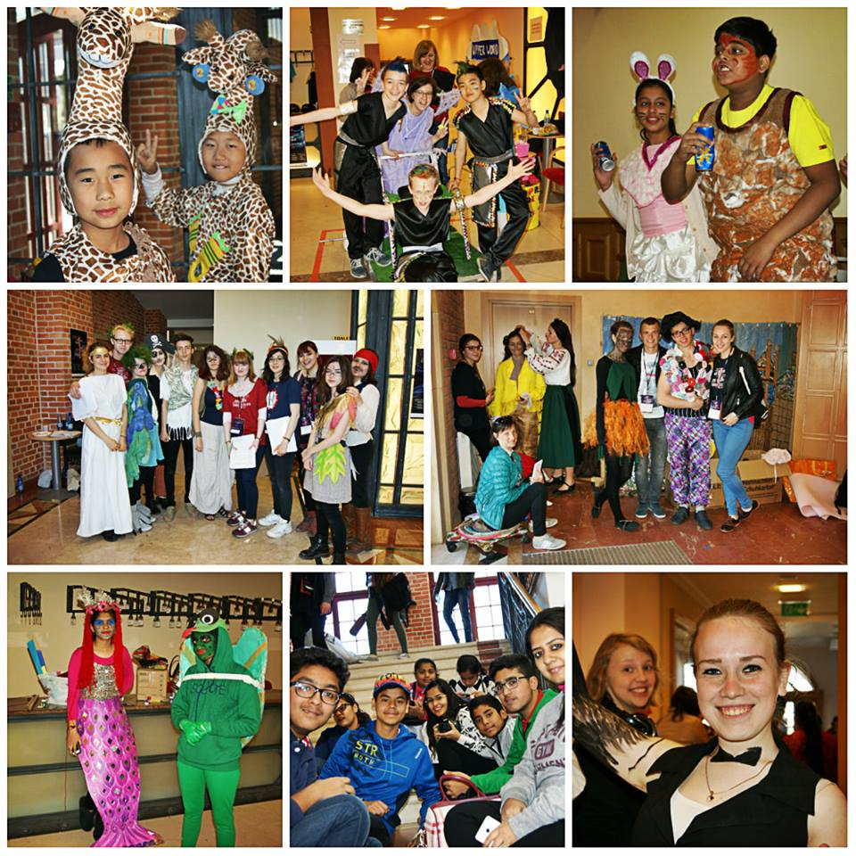
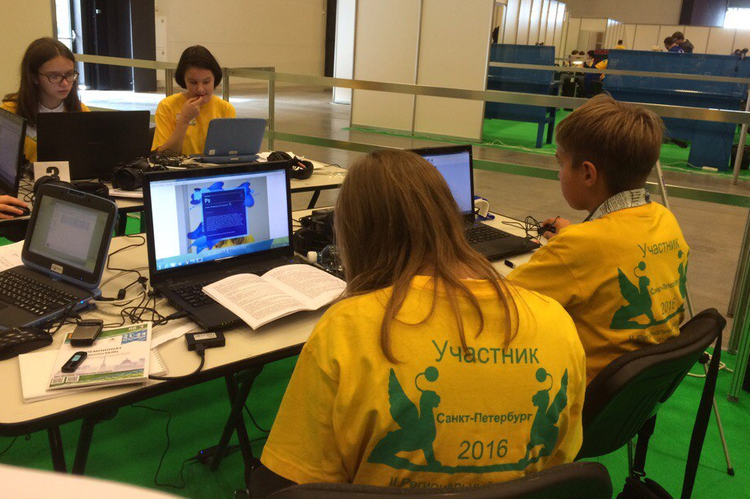
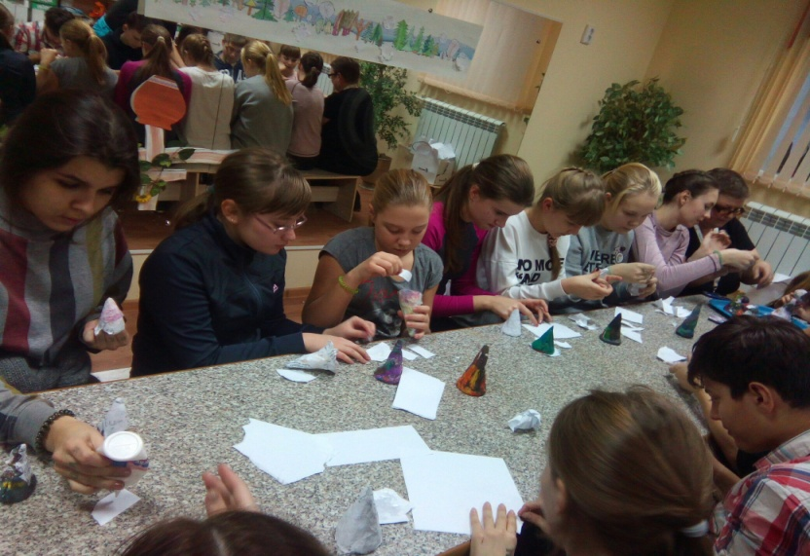
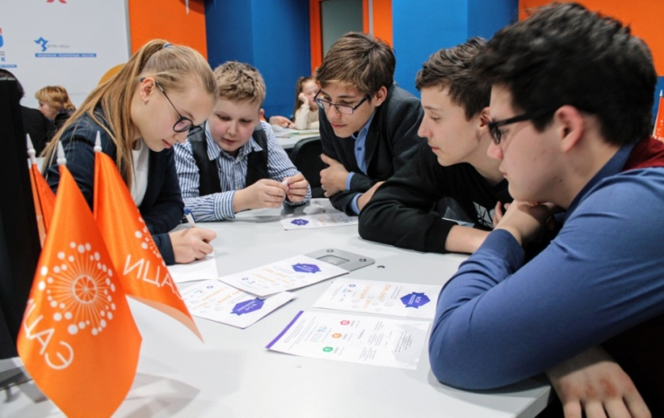
Литературное путешествие ( Крым) Европейский фестиваль «Одиссея разума» (Польша)
Региональный этап JuniorSkills (Пушкно, Ленинградская область)
Профильная смена в «Уральские зори» (Магнитогорск) Креативбои (Челябинск)

Slide 14
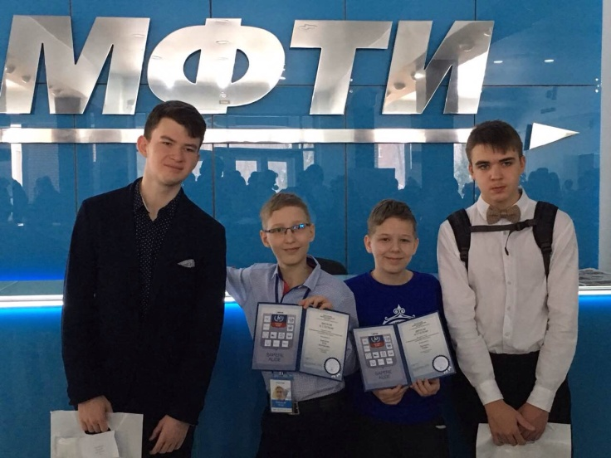
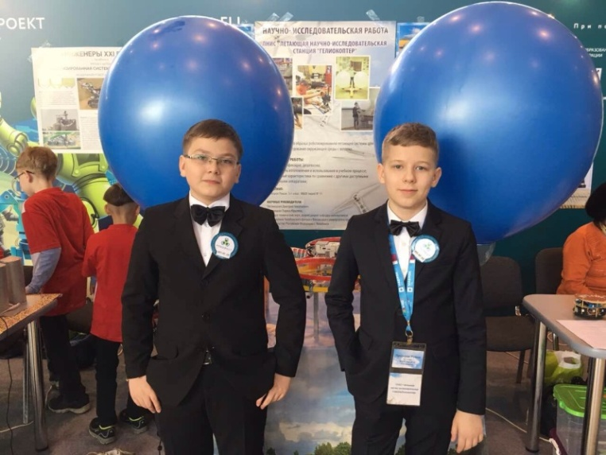
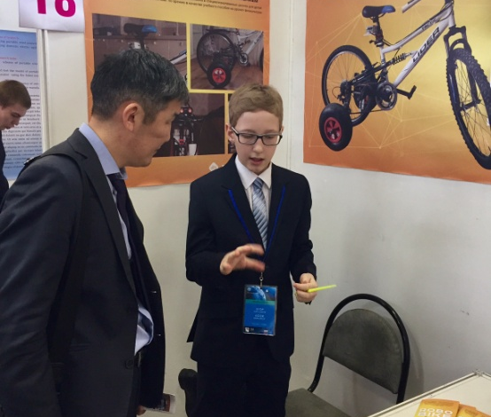
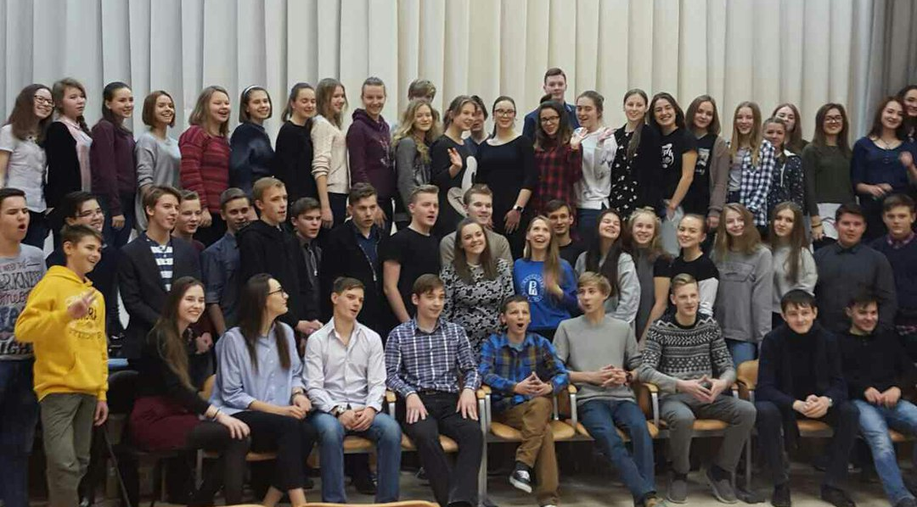
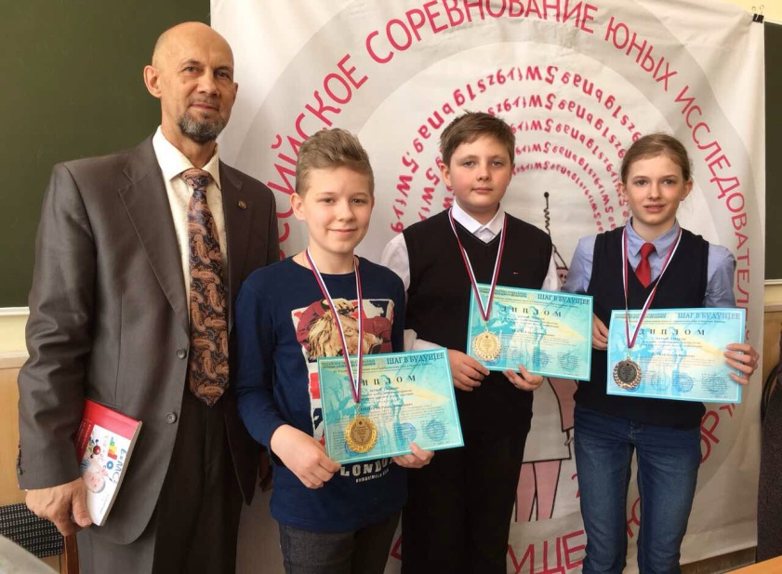
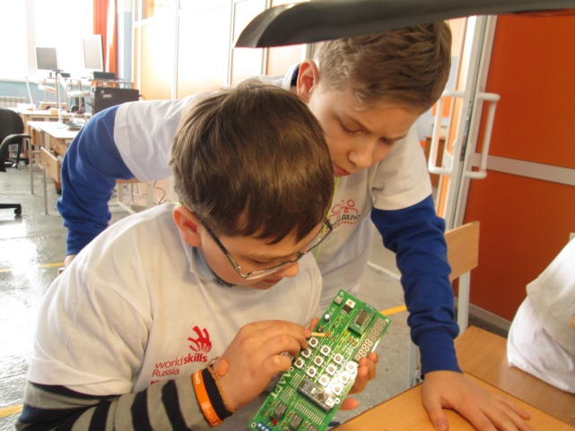
Всероссийский этап «Робофест» (Москва) Международная научно-техническая конференция «Старт в науку» (Долгопрудный, Московская область)
Всероссийский форум программы «Шаг в будущее» (Москва) Академия старшеклассников НИУ ВШЭ (Екатеринбург)
Региональный этап JuniorSkills (Челябинск) Всероссийская конференция «Шаг в будущее. Юниор» (Челябинск)

Slide 15
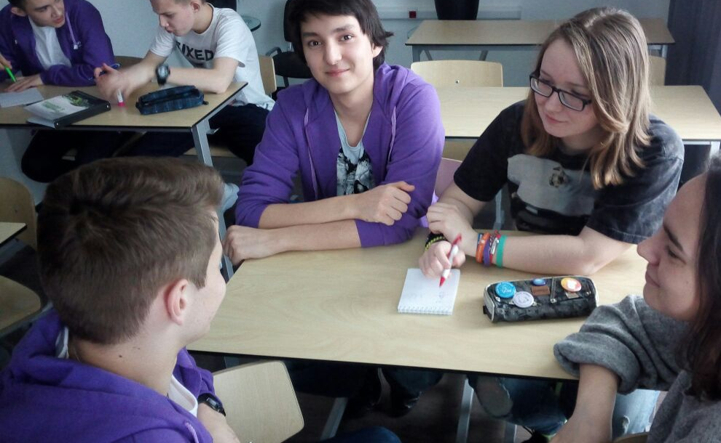
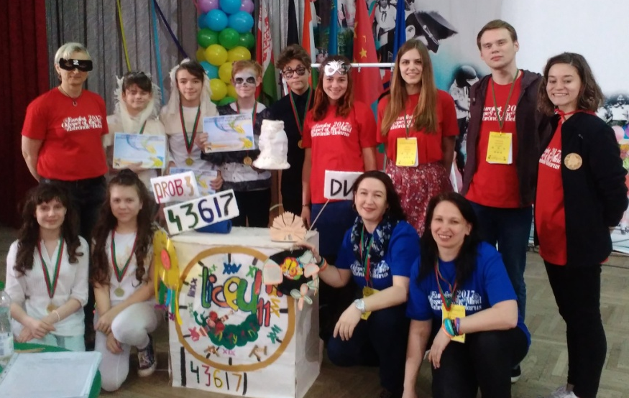
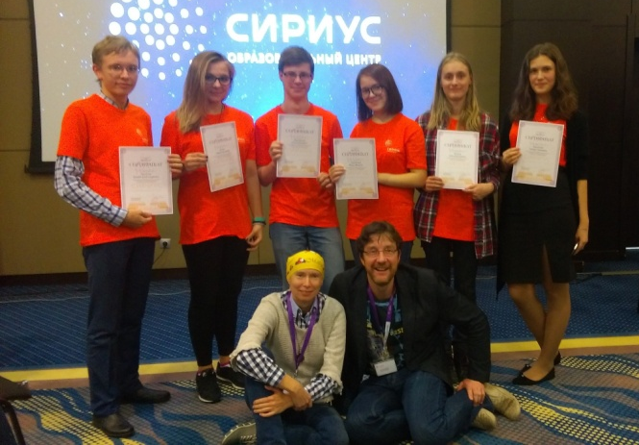
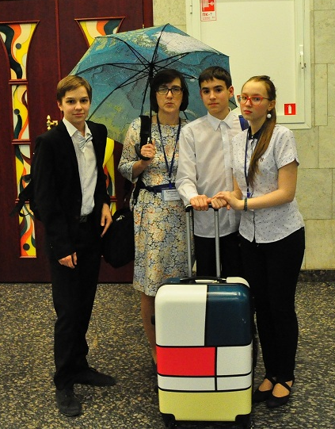
Проектная смена в ОЦ «Сириус» для школьников УрФО Сочи) Европейский фестиваль «Одиссея разума» (Белоруссия)
Литературная смена в ОЦ «Сириус» (Сочи) Дни школьной прессы в пресс-центре Московского Международного Салона образования (г. Москва)

Slide 16
Российский уровень
Открытое образование
МБОУ «Лицей № 11 г. Челябинска»
Региональный уровень
Победитель конкурса ФЦПРО
по проблеме социализации личности
научно-исследовательского типа
Региональная инновационная площадка по проблеме формирования инженерной культуры школьников
Исследовательские и проектные
технологии
SТЕМ – технологии
Координационный центр программы
«Шаг в будущее
по г. Челябинску»
Дистанционные технологии
Муниципальный уровень
Муниципальная площадка образовательного проекта «ТЕМП: масштаб города Челябинск»
Школа ФИП
Региональный
ресурсный центр
Институциональный уровень
Образовательный проект
«Пространства самоопределения и социализации школьников»
Кейс-технологии
Notes:
Кейс-технологии

